Slide 1
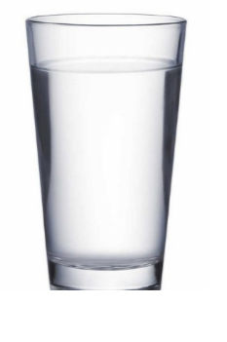
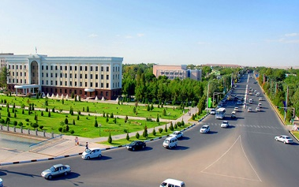
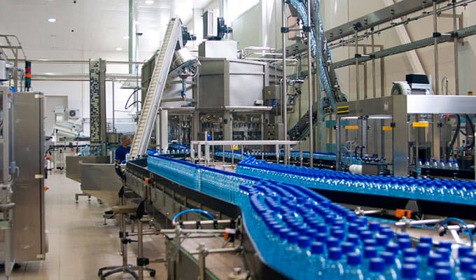
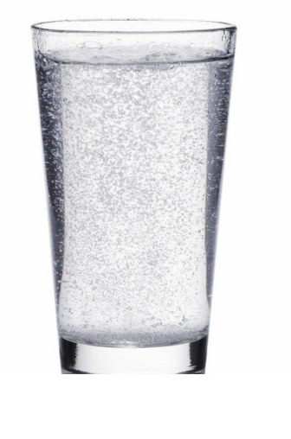
“Ичимлик суви ишлаб чиқариш"
Лойиҳанинг иқтисодий кўрсаткичлари
Лойиҳа манзили
Лойиҳа тавсифи
Лойиҳанинг харажатлар тақсимоти
Қашқадарё вилояти, Қарши шаҳри
Ичимлик суви
Бир кунда катта одам ўртача 2,5-3 литргача суюқлик ичиши мумкин. Сув организмдаги барча жараённи, энг асосан, мия ва буйрак фаолияти-ни меъёрлаштириб туради. Ажралаётган пешоб қуюқлашади, туз чўкмаларининг катта қисми суюқлик етишмаслиги оқибатида ташқарига чиқиб кетолмай, буйракда тош ҳосил қилади. Ушбу лойиҳанинг 1 йиллик ўртача қуввати 2 304 000 дона 1Л хажмдаги қадоқланган сув
Ўз-ўзини қоплаш (PP)
Бино қуриш
19 ой
29,4 минг
$
Ички даромадлилик даражаси(IRR)
Айланма маблағ
Соф жорий қиймат (NPV)
Ускуналар
452.1 минг
$
78,8%
107,8 минг
$
11,7 минг
$
Бошқа харажатлар
17,5 минг
$
Ўз маблағи
Ишчи ўрин сони
0.0
Минг $
Лойиҳа қиймати
15 нафар
166,5
Банк кредити
Минг $
Ишга тушиш вақти
166,5
Минг $
2021-2022

